Slide 1
كيف تترك الغيبة؟ (خطوات عملية)
إعداد وتدريب: أ.هناءالصنيع

Slide 2
السلام عليكم ورحمة الله وبركاته

Slide 3
قال الله تعالى:
(وَلَا يَغْتَبْ بَعْضُكُمْ بَعْضًا أَيُحِبُّ أَحَدُكُمْ
أَنْ يَأْكُلَ لَحْمَ أَخِيهِ مَيْتًا فَكَرِهْتُمُوهُ
وَاتَّقُوا اللَّهَ إِنَّ اللَّهَ تَوَّابٌ رَحِيمٌ)
سورة الحجرات
قال رسول الله صلى الله عليه وسلم:
(أكثر خطايا ابن آدم في لسانه).
صحيح الترغيب

Slide 4
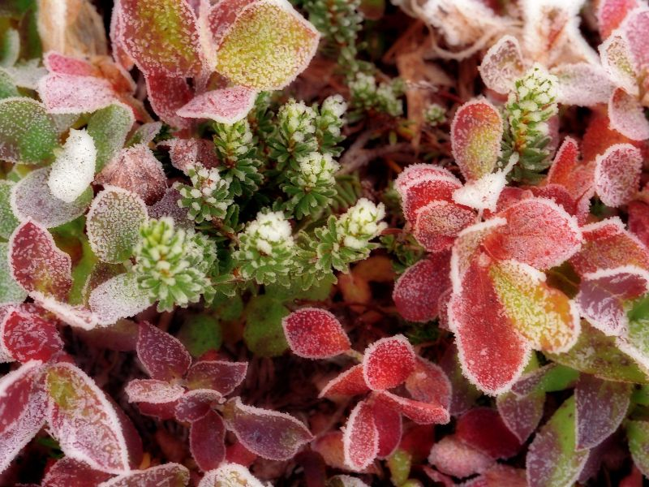
تعريفها وحكمها:
* الغيبة من كبائر الذنوب..
* قال رسول الله صلى الله عليه وسلم:
(أتدرون ما الغيبةُ؟ قالوا: اللهُ ورسولُه أعلمُ.
قال: ذكرُكَ أخاكَ بما يكرهُ، قيل: أفرأيتَ إن كان في أخي ما أقولُ؟
قال: إن كان فيه ما تقولُ، فقد اغتبتَه، وإن لم يكنْ فيه، فقد بهتَّه)
صحيح مسلم

Slide 5
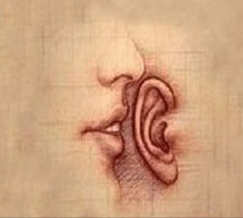
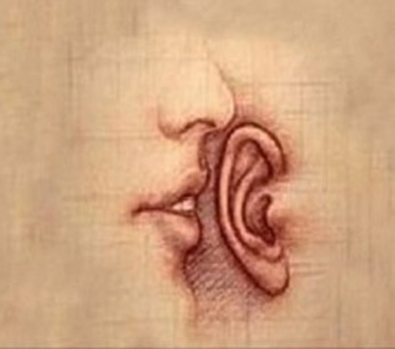
(الخطوات العملية لترك الغيبة)

Slide 7
الإرادة والاستعانة.
اكثر من الطاعات ليزيد إيمانك.
أشبع رغبتك في الكلام بالتلاوة والذكر.
اقرأ في سير الناجحين.

Slide 8
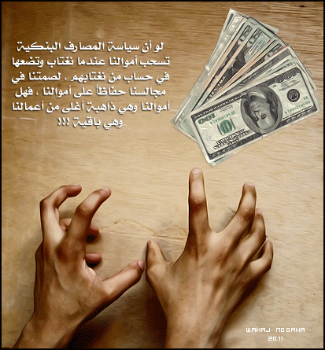
لا تقبل الإفلاس في حسناتك.
عود نفسك على حماية أعراض
المسلمين،الذب عن الأعراض
والوقوع فيها لايجتمعان.
قرر أنك لن تغتاب اليوم مهما كان
الدافع قويا.
اعمل على تحقيق أهداف عليا في
حياتك.

Slide 9
تخلص من الخصومات(الحسم، العفو، التغافل).
لاتصاحب إلا مؤمنا.
لاتُجب الدعوة لمجالس الغيبة.
احذر من حوافز الغيبة(الفراغ، الحسد، سوءالظن)

Slide 10
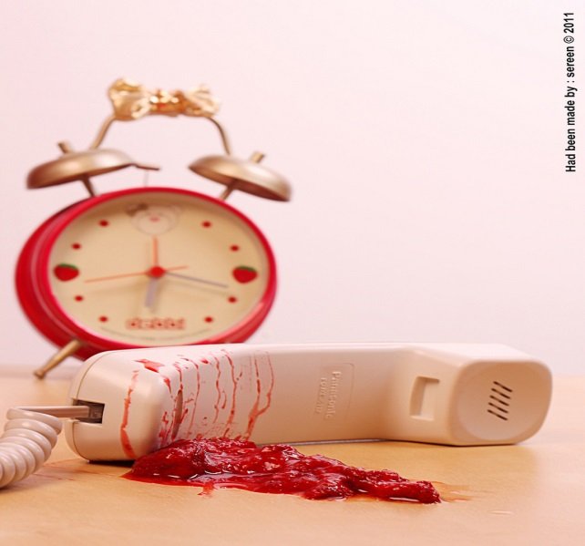
اختصر في المكالمات الهاتفية والزيارات.
كن شكورا لنعمة اللسان.
الجانب المعرفي يردعك عن الغيبة
(اقرأ، اسمع، شاهد).
تقبل النقص في غيرك كما تتقبله في نفسك.

Slide 11
يمكنك عمل مسابقة لمن تخالط في موضوع هذا الكتيب

Slide 12
استضف شخصا يتحرج الحاضرون
من الغيبة أمامه.
لا تجلس بجوار شخص معروف بالغيبة.
أكثر من الدعاء بحفظ لسانك وسمعك.
تخيل الشخص الذي تغتابه أمامك
يسمعك ويراك.

Slide 13
دع عنك الفضول المذموم.
بادر بفتح حوار مفيد مع من تجالس.
سيطر على تعابير وجهك وحركة جسدك(الغمز، اللمز، التقليد)
التحق بحلقات تحفيظ القرآن الكريم.
.

Slide 14
لا تغضب.
ليكن شعارك (لا يبلغني أحد عن أحد شيئا).
اذكر الله بصوت مسموع إذا بدأ أحدهم يغتاب.
غادر المكان الذي لا تقدر على إيقاف الغيبة فيه.

Slide 15
هل كفارة المجلس تكفر الغيبة؟

Slide 16
ما كفارة الغيبة؟

Slide 17
أتوقع أنك الآن اتخذت القرار السليم:
لا.. لضياع حسناتي
لا.. للمجاملات الاجتماعية التي فيها خسارتي لديني
سأكون شخصية جديدة..
وسأكون واضحا مع الجميع وسأقول بحزم:
لا.. للغيبة
اللهم اجعل لساني بالحق ناطقا وللباطل منكرا.

Slide 18
سعدنا بحضورك..
تمنياتنا لك بالتوفيق في خطوات حياتك..
رأيك يهمنا نرجو منكِ تعبئة الاستبانة قبل خروجك..

